Slide 1
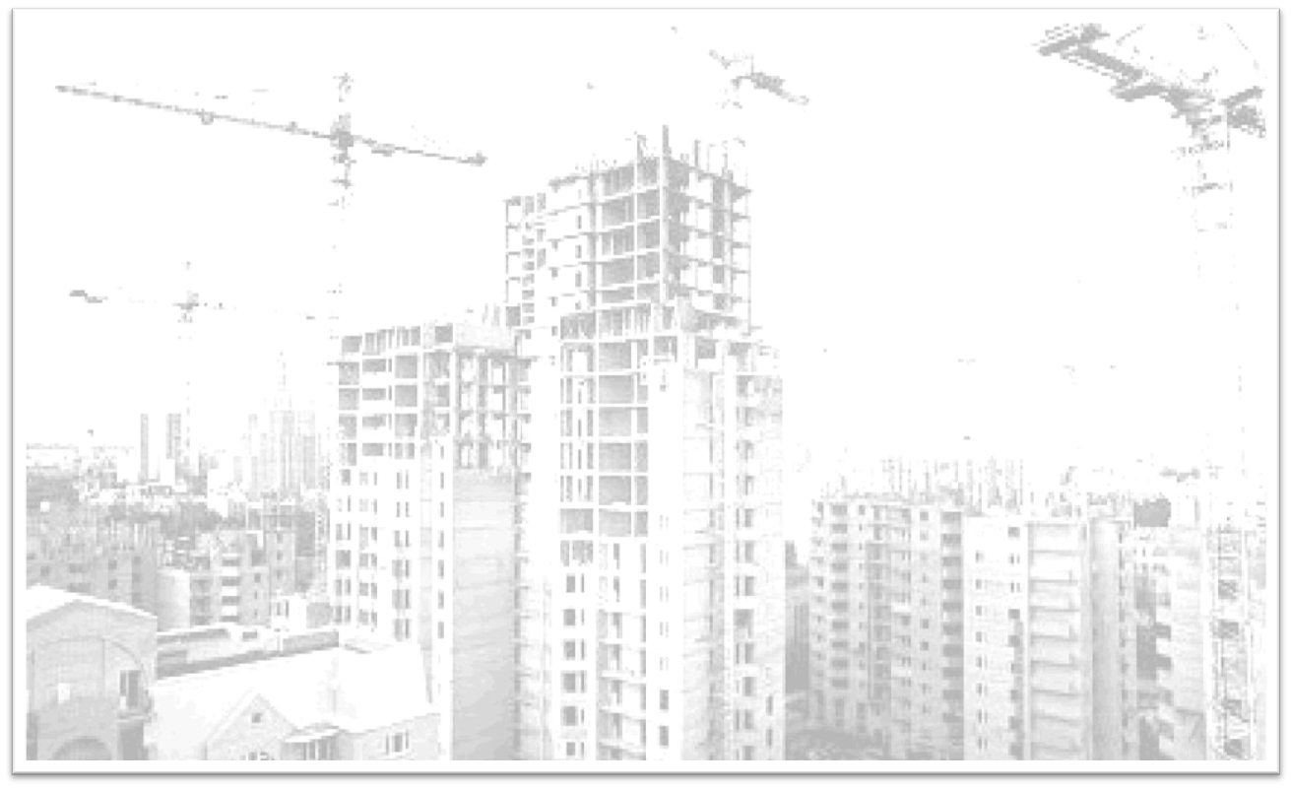
О внедрении изменений в сфере строительства. Повышение эффективности процедур по выдаче разрешений на строительство

Slide 2
Фактор А2
Эффективность процедур по выдаче разрешений на строительство

Slide 3
Показатель фактора
А.2.1 Среднее время получения разрешения на строительство

Slide 4
Показатель фактора
А2.2 Среднее количество процедур, необходимых для получения разрешений на строительство;

Slide 5
Показатель фактора
А 2.3 Удовлетворенность деятельностью государственных и муниципальных органов, уполномоченных на выдачу разрешения

Slide 6
Основные определения
- Время получения разрешений на строительство
- Количество процедур
- Процедура
- Модельный объект

Slide 7
Критерии удовлетворенности
- Скорость выдачи разрешений
- Стоимость получения разрешений
- Необходимость предоставления не предусмотренных законодательством документов
- Профессионализм сотрудников органов выдачи разрешений
- Возможность оформления разрешения (или прохождения части этапов) через интернет

Slide 8
Основные нормативно-правовые акты и документы
-Закон Республики Марий Эл от 5 октября 2006 г. N 52-З "О регулировании отношений в области градостроительной деятельности в Республике Марий Эл" Правительство Республики Марий Эл (в редакции Закона № 34-З от 18 августа 2014 г. , № 30-З от 17.07.2015г. )
-Постановление Правительства Республики Марий Эл от 25 мая 2012 г. №176 «Об утверждении нормативов градостроительного проектирования Республики Марий Эл».
-Административный регламент Министерства строительства, архитектуры и жилищно-коммунального хозяйства Республики Марий Эл по исполнению государственной функции по осуществлению государственного контроля за соблюдением органами местного самоуправления законодательства о градостроительной деятельности

Slide 9
Основные нормативно-правовые акты и документы
-Постановление Правительства Республики Марий Эл от 25 февраля 2016 г. №67 «Об определении процедур в сфере жилищного строительства, осуществляемых органами исполнительной власти Республики Марий Эл и органами местного самоуправления»
-Распоряжение Правительства Республики Марий Эл от 25.03.2016 г. №110-р «Об утверждении плана мероприятий по обеспечению соблюдения органами исполнительной власти Республики Марий Эл и органами местного самоуправления исчерпывающего перечня процедур в сфере жилищного строительства, утвержденного постановлением Правительства Российской Федерации от 30 апреля 2014 г. №403, на 2016 год»

Slide 10
Основная проблематика
Длительные сроки получения разрешения на строительство
Отсутствие актуализированных нормативных документов, в том числе административных регламентов оказания услуг
Низкий уровень межведомственного взаимодействия
Чрезмерное число органов местного самоуправления, реализующих полномочия в сфере градостроительной деятельности
Отсутствие достаточного кадрового потенциала на уровне каждого муниципального образования, реализующего полномочия в сфере градостроительной деятельности

Slide 11
Основные составляющие успеха
Совместная работа с застройщиками и их объединениями
Разработка программ социальной, транспортной и коммунальной инфраструктур и их учет в разработке градостроительной документации
Контроль нарушений установленных процедур
Внедрение типовых административных регламентов по оказанию услуг
Повышение уровня квалификации специалистов муниципальных органов, реализующих полномочия по выдаче разрешений на строительство

Slide 12
Основные составляющие успеха
Оптимизация услуг государственной экспертизы
Сокращение числа органов местного самоуправления, реализующих полномочия в сфере градостроительной деятельности
Внедрение электронного документооборота, и создание МФЦ
Внедрение информационных систем обеспечения градостроительной деятельности (ИСОГД и ИБДГД)
Принятие нормативных актов по расширению случаев строительства объектов капитального строительства, при которых не требуется разрешение на строительство

Slide 13
Спасибо за внимание!

